Slide 1
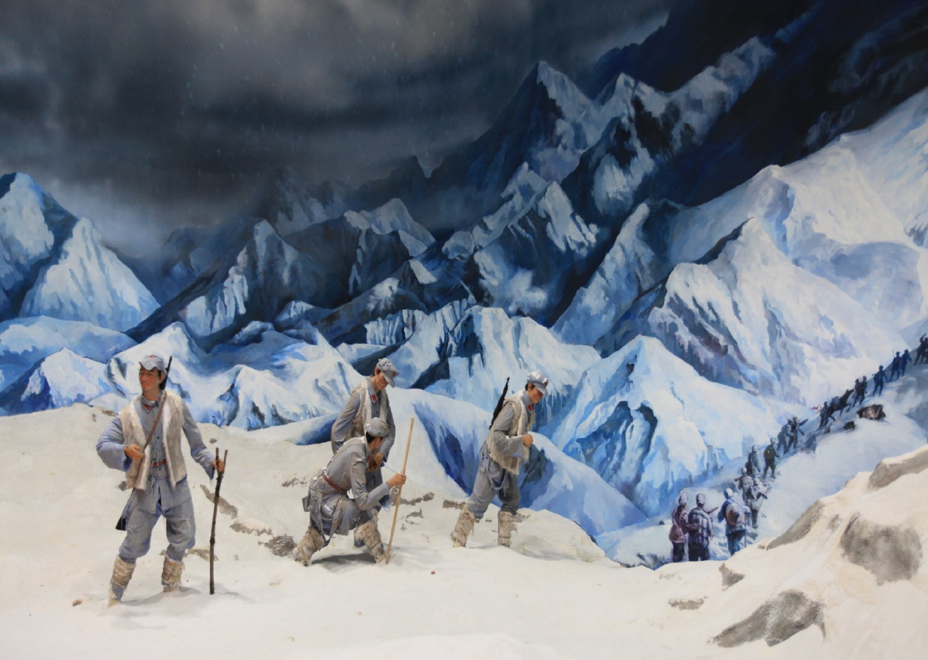
长征是世界军事史上一个伟大的奇迹。在这个奇迹的背后，是一个个红军战士舍生忘死的付出。

Slide 2
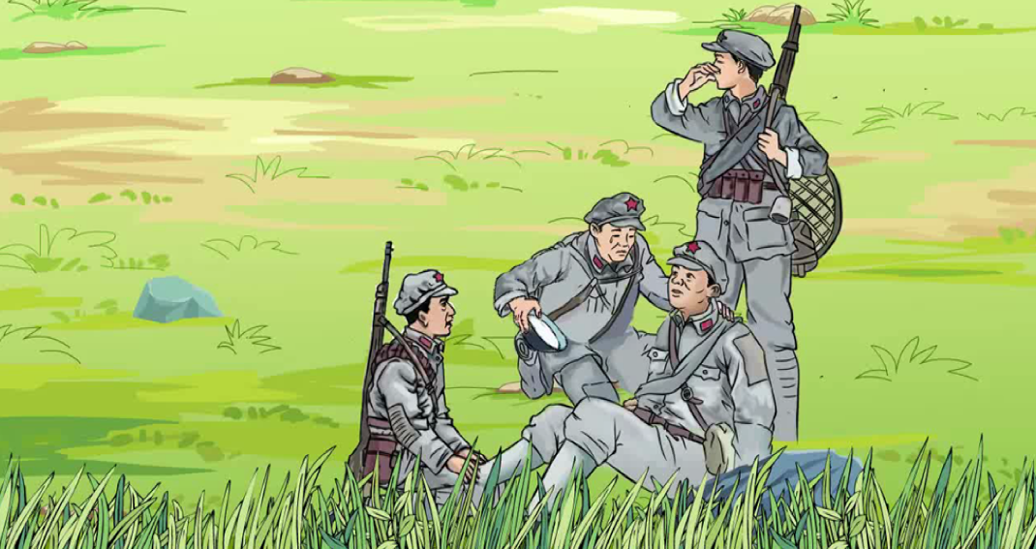
语文 六年级 下册
13 金色的鱼钩

Slide 3
长征
红军二万五千里长征，简称 “长征”，是第二次国内革命战争时期中国工农红军主力从长江南北各根据地向陕北革命根据地(亦称陕甘苏区)进行的战略大转移。从1934 年10月开始，到 1936 年 10 月结束。历时两年，行程二万五千里。中央红军长征前约 8.8 万人，到达陕北后只剩下约七千人。

Slide 4
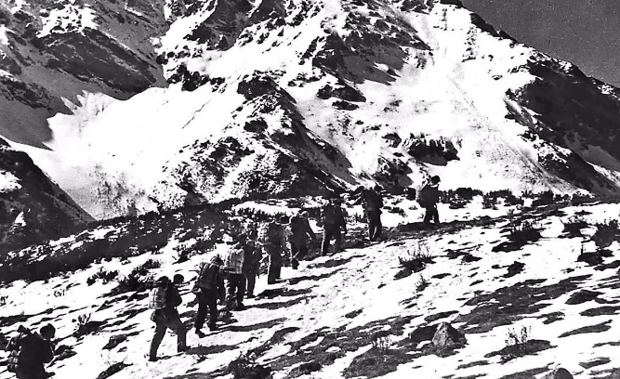
红军长征

Slide 5
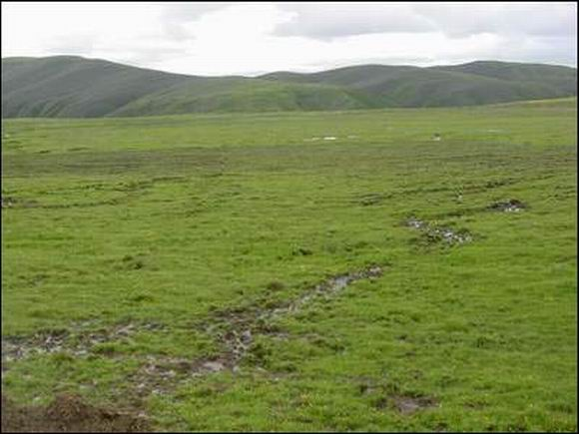
松潘草原
红军长征途中穿越的地方。位于四川省，纵横300多公里。上面看上去是一片水草，地下却是烂泥塘，气候变化莫测，环境极为恶劣。

Slide 6

整体感知
读完课文题目“金色的鱼钩”，你有哪些疑问？
（１）老班长与金色的鱼钩有什么关系？
（２）为什么说是金色的鱼钩呢？

Slide 7
“金色的鱼钩”其实是什么样的？
长满了红锈

Slide 8
自读课文，按照下面的小标题在文中找出对应的段落。
老班长接受任务 ( )
1-2
3-5
千辛万苦找食物（ ）
硬咽草根鱼骨头 ( )
6-8
耐心劝导小梁 ( )
9-19
命令战士喝鱼汤 ( )
20-22
奄奄一息让鱼汤 ( )
23-33
保留鱼钩念班长 ( )
34

Slide 9


互动课堂
认真读“老班长接受任务”片段（第1-2自然段），说说故事发生的时间、地点和人物。

Slide 10
老班长接受任务
时间和地点
1935年秋天，红四方面军进入草地，许多同志得了肠胃病。我和两个小同志病得实在跟不上队伍了，指导员派炊事班长照顾我们，让我们走在后面。
人物：
老班长
我
另外两个小同志

Slide 11
三十多岁的老班长为什么会有这样显老的外貌特征?
炊事班长快四十岁了，个子挺高，背有点儿驼，四方脸，高颧骨，脸上布满了皱纹。
证明他经历长期艰苦的革命斗争，饱经风霜。
外貌
描写

Slide 12
默读“千辛万苦找食物”（第3-5自然段），想一想：老班长是怎样找食物的？这是一个怎样的老班长？

Slide 13
千辛万苦找食物
老班长到处找野菜，挖草根，可是光吃这些东西怎么行呢！老班长看我们一天天瘦下去，他整夜整夜地合不拢眼。其实他这些天瘦得比我们还厉害呢。
担心我们的身体，愁得睡不着
高度的责任感

Slide 14
动作描写
一天，他在一个水塘边给我们洗衣裳，忽然看见一条鱼跳出水面。他喜出望外地跑回来，取出一根缝衣针，烧红了，弯成个钓鱼钩。
迫切
神态描写
为能增加战士们的营养而兴奋
神态、动作：老班长尽职尽责

Slide 15


词语积累（表示高兴的词语）
欣喜若狂 大喜过望 喜从天降乐不可支 喜不自胜

Slide 16
默读“硬咽草根鱼骨头”片段（第6-8自然段），找出老班长吃东西的句子。想一想：这是一个怎样的老班长？

Slide 17

硬咽草根鱼骨头
他坐在那里捧着搪瓷碗 ，嚼着几根草根和我们吃剩下的鱼骨头，嚼了一会儿，就皱紧眉头硬咽下去。
动作、神态描写
动作、神态：老班长舍己为人

Slide 18

自由读“耐心劝导小梁”（第9-19自然段），找一找老班长劝小梁时的语言、动作、神态，想一想：这是一个怎样的老班长？

Slide 19
动作、语言描写
耐心劝导小梁
老班长转身朝两个小同志睡觉的地方看了一眼，一把把我搂到身边，轻声说：“小声点儿，小梁！咱俩是党员，你既然知道了，可不要再告诉别人。”
疼爱小战士，牢记党员职责

Slide 20
神态、语言描写
老班长忽然严厉地说：“小梁同志，共产党员要服从党的分配。你的任务是坚持走路，安定两个小同志的情绪，增强他们的信心！”
一心只想他人

Slide 21
自由读“命令战士喝鱼汤”（第20-22自然段），说一说：这是一个怎样的老班长？

Slide 22
命令战士喝鱼汤
神态 描写
他说：“怎么了，……小梁，你不要太脆弱！”最后这句话是严厉的，意思只有我知道。
老班长看着我们吃完，脸上的皱纹舒展开了，嘴边露出了一丝笑意。可是我的心里好像塞了铅块似的，沉重极了。
对比
只有战友，没有自己

Slide 23

神态描写
“老班长看着我们吃完，脸上的皱纹舒展开了，嘴边露出了一丝笑意。”这句话是神态描写。
好处 可以表现老班长一心只为他人的高贵品质，对刻画老班长的形象起到画龙点睛的作用。

Slide 24
默读“奄奄一息让鱼汤”（第23-33自然段），想一想：我们接近草地边时，老班长状态有什么变化？这是一个怎样的老班长？

Slide 25
奄奄一息让鱼汤
这天上午，老班长快活地说：“同志们，咱们在这儿停一下，好好弄点儿吃的，鼓一鼓劲，一口气走出草地去。”说罢，他就拿起鱼钩找水塘去了。
神态、语言、动作描写
神态、语言、动作：革命乐观主义精神

Slide 26
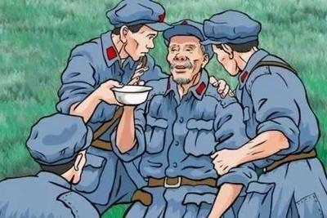
语言描写
“不，你们吃吧。你们一定要走出草地去！见着指导员，告诉他，我没完成党交给我的任务，没把你们照顾好。看，你们都瘦得……”
语言：牢记使命、关心战友

Slide 27

小练笔
本文作者描写老班长用了大量的神态、动作、语言等描写，请你运用这些方法描写一个你熟悉的人物。

Slide 28
示例
李老师是我们的班主任。
他身材瘦高，好像一阵风就能吹倒似的。在学校，他一直穿着西装和白衬衫，领扣一直是扣着的。他那副方形黑框眼镜虽然老旧，但被他擦得透亮。从那里，我们能看见他明亮的眼睛。
每天板书的时候，他都笔直地站在黑板面前，左手拿书，右手一丝不苟的在黑板上划动。他的字，极方正，就像他的表情一样。
每当我们趴在座子上听课时，他都会来到我们身边，用手敲一下桌子，说：“坐直！”
他确实和其他的老师不一样。

Slide 29
小结：作者通过语言、动作、神态等描写方法，将老班长刻画成了一个什么样的人？

Slide 30
关心战士
舍己为人
牢记使命
老班长是一个
忠于革命
的人
忠于党
革命乐观主义
……

Slide 31
说一说：你想对这样的老班长说些什么呢？
老班长你用革命乐观主义精神，不停地鼓舞小战士的斗志和走出草地的信心，我们要向你学习这种精神。
敬爱的老班长，您是一个真正的战士，是你们一代人的付出换来了我们如今的美好生活。我们一定要好好学习，长大了为祖国做贡献。

Slide 32

齐读课文最后一自然段，画出点明文章中心的句子。思考：为什么说它是“闪烁着金色光芒”的鱼钩？

Slide 33
保留鱼钩念班长
等革命胜利以后，一定要把这个闪烁着金色光芒的鱼钩送到革命烈士纪念馆去，让我们的子孙都来瞻仰它。
永放光芒。舍己为人，
用
挽救
老班长
鱼钩
三个病号
象征

Slide 34

和同学交流：这个故事中最让你感动的是什么？

Slide 35

结构梳理
老班长接受任务
千辛万苦找食物
金色的鱼钩
硬咽草根鱼骨头
忠于革命
舍己为人
耐心劝导小梁
命令战士喝鱼汤
奄奄一息让鱼汤
保留鱼钩念班长

Slide 36

主题概括
动作
神态
语言
作者抓住人物的＿＿＿、＿＿、＿＿＿、等细致入微的描写，揭示出＿＿＿＿崇高的内心世界，使我们受到忠于革命、舍己为人的崇高品质的教育，从而理解鱼钩闪烁着金色光芒的含义。
老班长

Slide 37

拓展延伸
长 征
毛泽东
红军不怕远征难，
万水千山只等闲。
五岭逶迤腾细浪，
乌蒙磅礴走泥丸。
金沙水拍云崖暖，
大渡桥横铁索寒。
更喜岷山千里雪，
三军过后尽开颜。

Slide 38
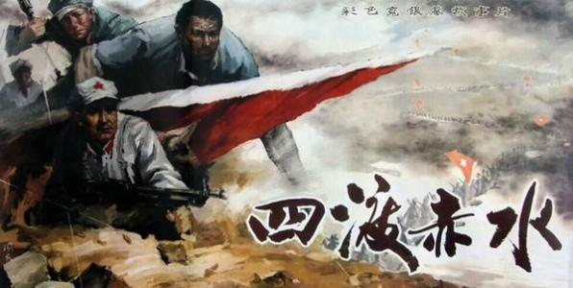
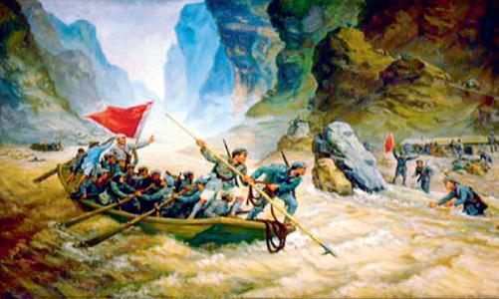
长征路上的著名事件
四渡赤水
巧渡金沙江

Slide 39
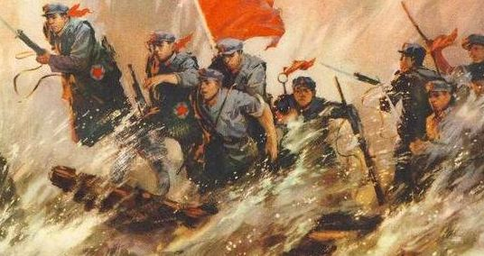
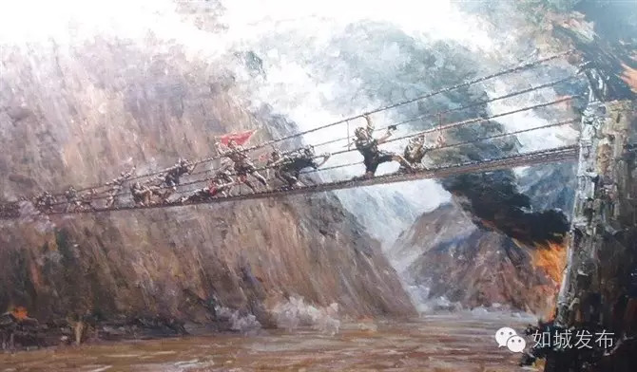
强渡大渡河
飞夺泸定桥

Slide 40
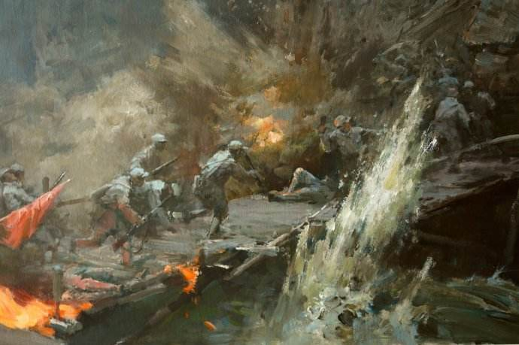
突破腊子口
（左为油画）

Slide 41
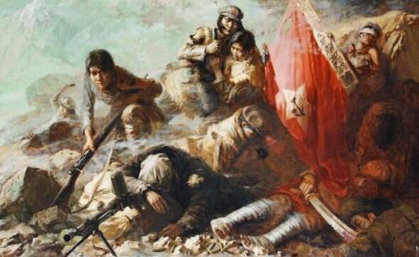
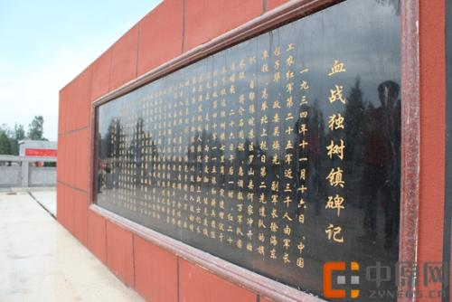
血战独树镇

Slide 42
课堂演练
一、填上适当的词语。
（ ）的鱼钩 （ ）的声音
（ ）的任务 （ ）的毅力
金色
响亮
艰巨
惊人

Slide 43
二、根据要求写句子。
1.真有个三长两短，我怎么去向党报告呢？ （改为陈述句）
________________________________________
2.老班长虽然瘦得只剩皮包骨头，眼睛深深地陷了下去，还一直用饱满的情绪鼓励着我们。（缩句）
________________________________________
真有个三长两短，我没法去向党报告。
老班长鼓励着我们。

Slide 44
三、以讲解员的身份向来纪念馆参观的人讲解金色鱼钩的故事。
示例
开头：各位游客朋友，欢迎您来到这里。我是这次的导游小明。现在呈现在各位面前的这一枚锈迹斑斑的鱼钩，有一个特殊的来历。
中间：（用简单的话概述课文中故事）
结尾：正因为有了这样感人至深的故事，它才会静静的陈列在这里。

Slide 45
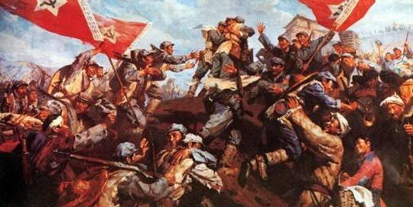
长征会师（油画）

Slide 46


朗读课文 扫清障碍
词语解释
支吾：说话含混躲闪。
弥漫：充满。
鱼饵：钓鱼用的鱼食。
收敛：减弱或消失。本课指老班长的笑容消失。

Slide 47
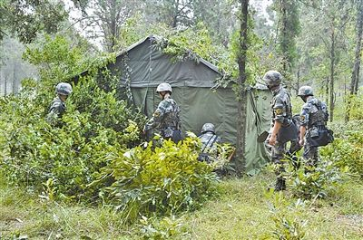
宿营地：军队在行进或战斗后住宿的地方。

Slide 48
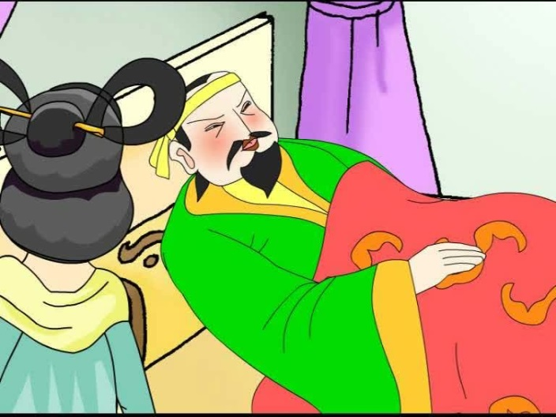
奄奄一息：形容呼吸微弱，生命垂危。本课指老班长的生命已经走到最后时刻。
奄奄一息的老战士，依旧对战争的胜利充满了希望。

Slide 49
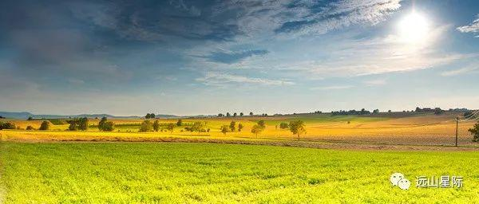
无边无际：没有边际。本课指草地无边际，没尽头。
人少的时候置身广场真会有无边无际的空旷感。

